Slide 1
МДОУ д/с общеразвивающего вида №39 УКМО
Проект
«Весенние цветы»
Воспитатель
Марцинкевич Оксана Анатольевна

Slide 2
Участники проекта
Дети старшей группы;
Воспитатели группы;
Воспитатель по ИЗО деятельности;
Родители воспитанников.

Slide 3
Тип проекта ТВОРЧЕСКИЙ
Продолжительность проекта
КРАТКОСРОЧНЫЙ
С 01 марта по 07 марта 2013 года

Slide 4
Проблема проекта
Организация родителей к творческой деятельности с детьми

Slide 5
Цель проекта
Развитие свободной творческой личности ребенка через совместное со взрослыми изготовление весенних цветов из разного материала.

Slide 6
Задачи творческой деятельности
Формирование предпосылок поисковой деятельности, интеллектуальной и творческой инициативы;
Развитие умения определять возможные методы решения проблемы с помощью взрослого, а затем и самостоятельно;
Формирование умения применять данные методы, способствующие решению поставленной задачи, с использованием различных вариантов;
Воспитывать эстетическое восприятие и самостоятельность через организацию совместной деятельности взрослых и детей.

Slide 7
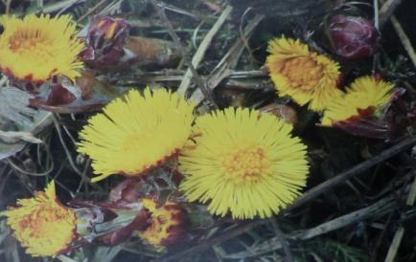
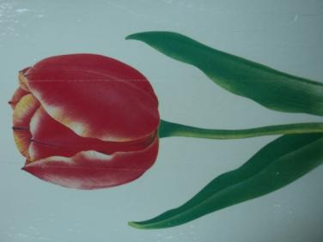
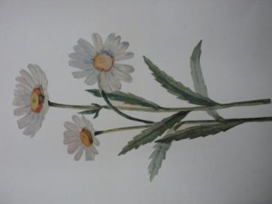
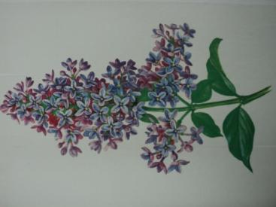
I Этап - подготовительный

Slide 8
II Этап - практический 1. Совместная работа преподавателя по ИЗО деятельности с детьми – изготовление вазы с цветами

Slide 9
2. Совместное изготовление родителей и детей цветов из разного материала

Slide 10
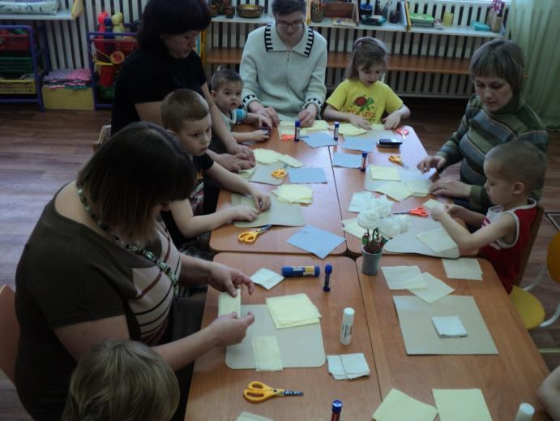
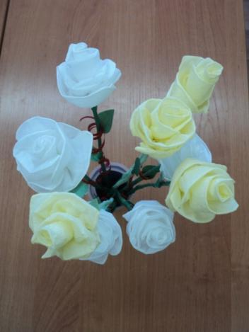

Slide 11
III Этап – заключительный Выставка поделок в группе

Slide 12
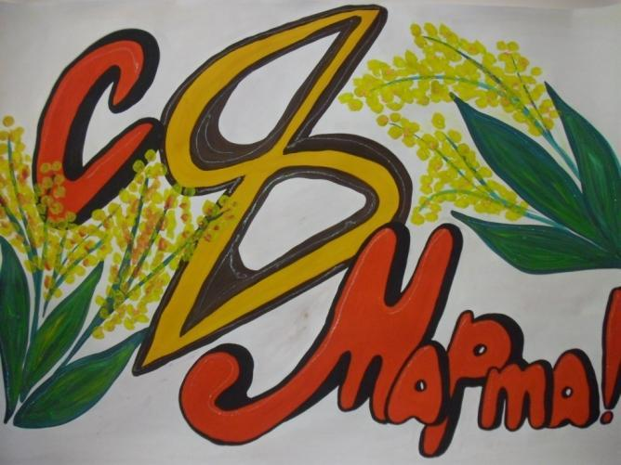
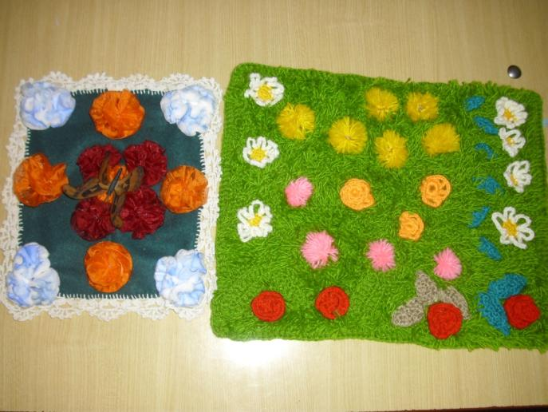
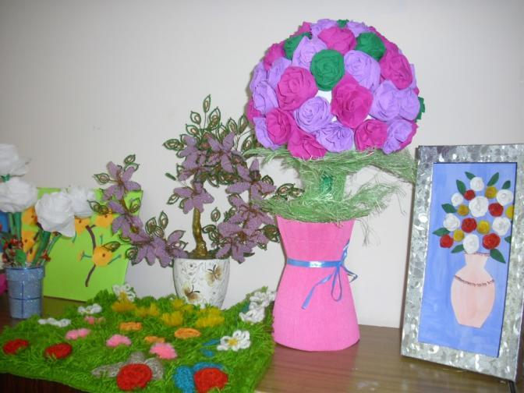

Slide 13
Спасибо
за внимание!

